Slide 1
Archeologie českých zemí pozdní středověk, novověk
12. Každodenní život
(stravování a bydlení, móda a odívání, zábava, cestování).

Slide 2
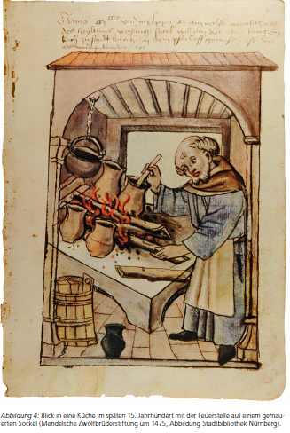
Stravování
Prameny:
1. Písemné: kroniky, zprávy, městské knihy, testamenty, kuchařky (od 13. st.)
2. Ikonografické: Velislavova bible, herbáře (Mattioli)
3. Archeologické: hmotné předměty (keramika, aj)
environmentální: rostlinné a osteologické nálezy
Metoda – synchronní komparace: srovnávání kulturních jevů v
různých sociálních, geografických a časových prostředích
Tematické okruhy – výběr potravin a složení jídelníčku
– zásobování kuchyně, obchod
– příprava jídla a konzumace
– stravovací návyky
– etiketa, hygiena, náboženské a rituální praktiky
– zdravotní stav

Slide 3
Dějiny bádání
Konec 19. a poč. 20. stol.:
Zikmund Winter a Čeněk Zíbrt – monografie o stravování a stolování: prostředí šlechtické, měšťanské, venkovské
– studium kuchařských knih a mravokarné nebo zdravovědné literatury
80. léta:
Magdalena Beranová – monografie o slovanském zemědělství a později o
konzumaci potravin od pravěku do středověku
–
90. léta:
Josef Petráň – Dějiny hmotné kultury: pasáž o stravování s Lýdií Petráńovou
prameny historické, archeologické a ikonografické
Karel Holub a Jiří Burian: monografie o kultuře stolování
Marie Paříkova a Inka Ciprová – kuchařské recepty ze středověku a novověku

Slide 4
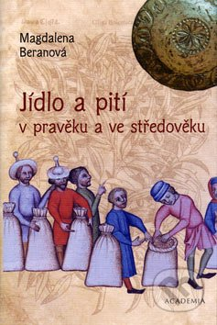
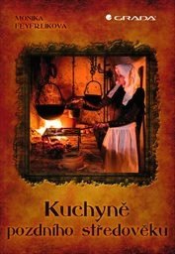
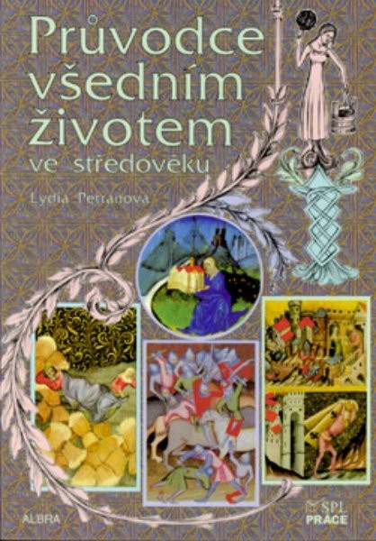
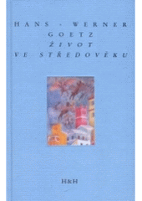

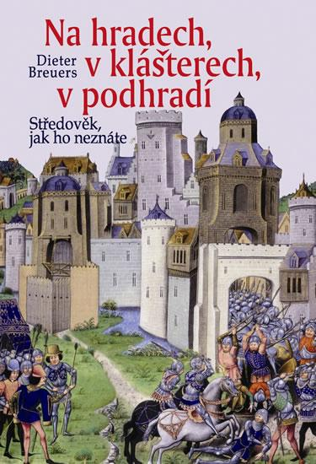
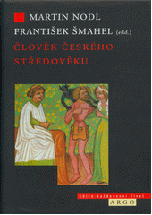
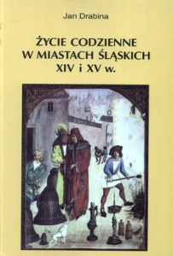

Slide 5
Archeobotanické bádání:
Emanuel Opravil – Morava: 60. léta: analýzy z Plzně, Opavy, Olomouce
– 70. léta: Sekanka, Mikulčice, Uherský Brod
– 80. a 90. léta: Opava, Chotěbuz-Podobora, Mikulčice, Praha, Brno, Tábor, Lelekovice, Konůvky
Věra Čulíková – zpracovávala soubory z Čechy: 80. a 90. léta: Most, Praha, Beroun, Libice, Boleslav
Vlasta Jankovská – od 80. let: Most, Praha, Chrudim
LAPE – Laboratoř archeobotaniky a paleoekologie Jihočeské Univerzity v ČB
– zaměstnanci spolupracovnící jsou vesměs bývalí doktorandi (Veronika Komárková a Alexandra Bernardová,
A.Pokorná, Z.Vaněček, T. Šálková, P. Houfková, J. Košňovská)
CZAD – Archeobotanická databáze ČR: http://www.arup.cas.cz/czad/
– vznikla v letech 2009 – 2011 a je spravována AÚ v Praze
– je každoročně aktualizována a umožňuje vyhledávání publikovaných dat
podle autora, výzkumu, archeologické datace nebo taxonů.

Slide 6
Archeozoologické bádání:
Význam – studium vztahů mezi člověkem a zvířecími populacemi v minulosti
– zkoumá zbytky živočišného původu: analýzy osteologického materiálu (kosti, rohovina aj.)
60. léta: R. Turek: publikoval soubor z Libice (1952)
E. Komárková-Zikmundová: soubor z Dřetovic, později z Klučova
F. Kühn (botanik PF MU Brno): plevely a obiloviny
J. Beneš: tvrz Ervěnice u Mostu; R. Musil: Staré Město u UH
70. a 80. léta – L. Peške: pracoval v ARUP, soubory z hradišť a měst, 90. léta: Krašov, Tetín
– minimum publikováno
90. léta – J. Mlíkovský (ornitolog NM): rozbory z hradisek dokládá sokolnictví
ALRNB – projekt: Ancient Landscape Reconstruction in Northern Bohemia
– University of Sheffield + ARÚ Praha Zvelebil, Kuna, Beneš, Křivánek)
– 1991až 1996: rekonstrukce zaniklé kulturní krajiny severních Čech

Slide 7
90. léta – L. Petříčková: Bedř. Světec, Sedlčany, Praha, Žebrák, Karlštejn, Mos
– V. Páral: Brno (Stará radnice), Lelekovice, Konůvky
– J. Lukáš: Mstěnice
Poslední decénia – R. Kyselý (ARU Praha): Strunkovice nad Blanicí (ves), hradiska: Rubín, Stará Boleslav, hrad Zlenice
– L. Kovačiková: Cheb, Mělník (města), hrad Orlík
– Z. Sůvová (plzeňská ZIP): Plzeň, Praha
Molekulární biologie:
– analýzy potravinových zbytků na keramice (příškvarky)
Zdeněk Tempír: lokality již. Moravy, Bylany
– různé metody plynové chromatografie: potravní alergeny
gluten – obiloviny, kasein – mléčný protein, ovomucoid – veječný protein
termostabilní proteiny (druhy zvířat)
J. Pavelka (ZČU Plzeň)
– izotopové analýzy: M. Nývltová Fišáková (ARÚ Brno)

Slide 8
Vrcholný a pozdní středověk (13. – 15. stol.)
Hierarchie sociální – stravování a konzumace určitých jídel závisely na společenském postavení
– porušení pravidel se pokládalo za hřích (např. obžerství)
– Adalberon z Laonu (1030): Učení o trojím lidu:
a) oratores (ti, kdo se modlí): duchovenstvo (střídmost, postní jídla)
b) bellatores (ti, kdo bojují): šlechtici, bojovníci (bohatá masitá strava)
c) laboratores (ti, kdo pracují): poddaní, rolníci (chudá strava, luštěniny)
Struktura společnosti – 1. horní vrstvy: elita – panovník, církev, vyšší šlechta (na základě urozenosti)
2. střední vrstvy: nižší šlechta, měšťané, bohatí kupci
3. nižší vrstvy: sedláci, poddaní a chudina
Hierarchie potravinová: Aristoteles: († 322 př.n.l.): Učení o čtyřech živlech:
Živly – oheň, vzduch, voda, země
– určovaly hodnotu vhodných potravin (zvířata, plodiny) pro dané sociální skupiny.

Slide 9
Aristokracie:
– status: množství a kvalita jídla signalizovala bohatství a moc
– maso: spojováno s mocí, fyzickou silou a potencí (statusová záležitost), pečené nad ohněm
– zvěřina: nejprestižnější, spojována s fyzickou silou a lovem (jedna ze sedmi dovedností)
– létající ptáci: byli v kontaktu se vzduchem (volavky, jeřábi, bažanti)
– obilí: roste vysoko nad zemí a zrna jsou v kontaktu se vzduchem
Duchovní:
– světští (kněží, biskupové): na rozdíl od mnichů mohli jíst maso mimo postní dny
– poustevníci: divoce rostoucí rostliny pojídali v syrovém stavu
Svobodní a poddaní:
– maso: drůbež, domácí zvířata, vařená strava
– rostliny: konzumována – část vyrůstající z lodyhy (zelí, hrách)
– z kořene (salát, špenát) a kořenová zeleniny (cibule, mrkev)

Slide 10
Dominantní zdroj masa – 3 hlavní zdroje z domácích savců: tur, prase a ovco/koza
Nižší vrstvy – konzumace hovězího masa ve městech (koncentrace obyvatel)
– 15. stol.: klesá podíl tura a stoupá prase a ovco/koza
– 15/16. stol.: stoupá podíl tura
Německo: Kostnice (71%), Bazilej–Schneidergasse, Lübeck-Alfstrasse,
Řezno-Auergasse: hostinec – hovězí a telecí maso
Polsko: Kołobrzeg: převaha skotu od 2. pol. 13. stol.
Vratislav-Więzienna, Gl. Rynek: skot (1/3), ovco/koza
Vyšší sociální vrstvy – konzumace prasete: Mansfeld - jímka v domě Lutherových rodičů (6 : 1 prasete – skot).
Vratislav-Kapitulní ul.: výraznější podíl prasete
Pojídání psů a koček – výjimečné: v obdobích nedostatku potravin, rozsekané psí skelety v jímkách (Kostnice)
– u koček sporné (v jímkách chcíplé)
Konzumace kura domácího – Praha-nám. Republiky, Brno-Radnická, Opava-Hrnčířská, studna v Mostě a Chebu)
Kůň – nízký počet kostí: především ekonomický význam – pracovní využití, méně jateční (Brno-Vídeňská ul.).

Slide 11
Jateční věk: Brno-Domminikánská ul., 2. pol. 15. stol.:
tur: 22–24 měsíců.
prase: 0,5–1 rok
ovce/koza: 22–24 měsíců
Tafonomie – zásahy na kostech: Brno-Česká, Jozefská (15-17%) skot a prasata
Praha-nám. Republiky (12.–13 stol., 10 %)
hrad Veselí – 22 %
– stopy porcování: příčné či šikmé přeseky žeber, obratlů, kostí končetin, lopatky či pánve
– oddělování masa od kostí: záseky a zářezy
– podélné roztínání dlouhých kostí za účelem získání morku
– opálení, přepálení otevřeným ohněm (Brno-Česká: 0,4%, Krašov a Tetín: pečení; hrad Veselí: 0,2%)
– ohryzání domácími šelmami a hlodavci (Brno-Česká: 5 %, Veselí: 19 %, kladrubský klášter: 1-7%
Kostnice: hovězí 1,4 %, ovce/koza 3,7 %, prasete 5,4 %)
– porcování jednotlivých druhů zvířat se lišilo: chov: drůbež, někdy prasata a drobní přežvýkavci (uhynulá zvířata)
import: hovězí maso (tur) – porážka na parcelách (rohy, kopyta)
– nákup od řezníků

Slide 12
Kultura stolování – 12. stol: vliv islámského světa (hygiena)
– 14. stol.: Tomáš Štítný rozlišoval jídlo k ukojení hladu a pohoštění návštěvy či hostiny
– vyšší vrstvy: kultivované chování, etiketa
rozsazení podle zasedacího pořádku: v čele stolu pán a nejvýznamnější hosté
u stolu v párech: francouzský vliv)
zahájení hostiny modlitbou, přípitek, ubrus na stole
zvěřina, koření z Orientu, jižní ovoce
nože (krájení chleba, masa), vidlice (od 11. stol.), lžíce (z 15. stol., soubor z HK)
konvice, džbány, poháry fajánsové nádoby (od konce 15. stol.)
cínové nádobí a sklo: rozšířeno ve 14. a 15. stol.
kamenina: 16. stol.
Hostiny – pořádány při různých festivitách
– význam se posuzoval podle počtu chodů

Slide 13
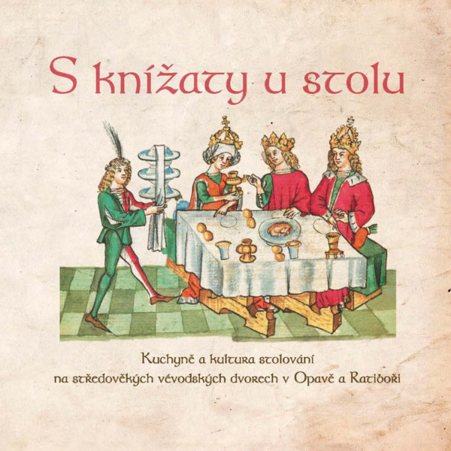
Korbelářová, I. – Zezula, M., 2018: S knížaty u stolu : Kuchyně a kultura stolování na středověkých vévodských dvorech v Opavě a Ratiboři. Ostrava – Ratiboř.

Slide 14
Venkovská strava – rostlinná: obiloniny: kaše a placky, „nejušlechtilejši“ byla pšenice
zelenina: zelí, řepa, pórek, vodnice, špenát, česnek, cibule (i houby, bylinky)
luštěniny a ořechy: bob obecný, čočka, cizrna, vikev a hrachor
– masitá: vepřové, skopové, kozí a hovězí (staré kusy), drůbež
Měšťané – gastronomie pikantních jídel: kořeněné maso a omáčky
– specializovaná potravinářská řemesla: (preclíky, calty-housky)
Mnišský ideál chudoby – skromný jídelníček: řeholníci po slibu chudoby a čistoty se masa formálně vzdali, aby
odmítli „hodnoty“ s nimi spojované: materiální bohatství, síla, moc, násilí a sexualita
– v případě nemoci bylo maso povoleno
– Opatství v Cluny: Bernard z Clairvaux kritizoval „desítky způsobů přípravy vajec“
Obřadní jídla – křesťanské svátky – mikulášská: perník
– vánoční: vánočnívánočka, ovoce (syrové i sušené), tvarohový mazanec
– velikonoční: pečené jehně, barevná vejce
– posvícení (podzim): pečená husa

Slide 15
Půst
Postní dny – zakázána konzumace masa a všeho, co je živočišného původu (tuky)
– o velkých svátcích i vejce a mléko (podle Tomáše Aquinského „nejdraždivějši“ a „nejslastnějši“)
– velikonoční (quadragesima): čtyřicetidenní (Rozjímání Krista na poušti)
– vigílie: předvečer velkých křesťanských svátků
– Velký pátek: den Kristovy smrti
– nestřídmost u nižších vrstev: spíše výjimečná (svatby, křtiny, posvícení, hody aj.)
– kláštery: 2. pol. 13. stol.: více konzumováno prase než tur, pak kur a ovce/ koza
vysoký podíl lovné zvěře a kaprovitých ryb
14. a 15. stol.: více malých přežvýkavců (81 %), pokles divoké fauny (4 %) vlivem odlesňování
Zakázané potraviny – nahrazovány rybami: jako „studené a vlhké“ nehrozilo, že budou „draždit smysly“
konzumovány vařené, pečené, smažené, solené, uzené, sušené
– křesťanská symbolika: obrázek ryby (symbol prvních křesťanů)
ichthys (řecky) = Iesus Christos Theu Hyios Soter
Ježíš Kristus, Boži Syn, Spasitel

Slide 16
Pašije
(z lat. passio – „utrpení“)
Velikonoce – postní dny
Název – odvozen z prvního slova při předčítání evangelia pasáží při liturgii:
„Passio Domini nostri Iesu Christi secundum…“
(Utrpení našeho Pána Ježíše Krista podle…)
Evangelijní vyprávění, příběhy, hry, liturgické čtení, hudební skladby: inspirované vyprávěním o utrpení a smrti
Ježíše Krista
Obsah – obvykle začínají modlitbou Ježíše v Getsemanské zahradě,
pak následuje zatčení po Jidášově zradě, soud před židovskou veleradou, předvedení před Heroda,
soud u Piláta Pontského, bičování, odsouzení k ukřižování, příprava na ukřižování, Ježíšova smrt a
doprovodné události (zatmění nebe, zemětřesení apod.)
– končí Ježíšovou smrtí na kříži a zmrtvýchvstáním

Slide 17
Víra
Duchovní život – řídil pravidly, které byly definovala Bible, čili Písmo svaté (lat. Scriptura sacra), což je soubor knih, které
křesťané a židé považují za posvátné (slovo Boží)
Biblos – řec. papyrový svitek (výrobou proslulo fénické město Gebal, zvané Byblos)
3. stol. – bible přeložena do řečtiny (septuaginta)
4/5. stol. – sv. Jeronýmem přeložena do latiny (tzv. Vulgata)
Starý zákon – první část bible, která obsahuje soubor posvátných knih, jež křesťané převzali z judaismu (hebrejská bible)
– původně hebrejštině a zčásti v aramejštině
– líčí vznik světa a historii Abrahámova potomstva, které Bůh vyvolil k záchraně lidstva, dal mu zákony
a uzavřel s ním smlouvu
– obsah: pět knih Mojžíšových, spisy a prorocké knihy
Nový zákon – lat. Novum testamentum líčí život a smrt Ježíše z Nazareta
– soubor 27 knih, sepsaných mezi lety 50 –150 n. l. jako závazný soubor (kánon); později upravovaný
– obsah: čtyři evangelia (Matouš, Marek, Lukáš, Jan)
skutky apoštolů, listy apoštola Pavla křesťanským obcím,
kázání Pavlovi, Petrovi, Janovi a Jakubovi, kniha
Zjevení Janova (Apokalypsa)

Slide 18
Hagiografie řec. hagios – svatý, grafeín – psáti
Životopisy světců a mučedníků, které obsahovaly:
a) mučednická akta – „Acta martyrum“ (martyr - řec. svědek)
– soudní protokoly z procesů s pronásledovanými křest'any
b) legendy – vyprávění o životě, skutcích, zázracích a mučednické smrti církevních světců
(Život sv. Antonína od Athanasia)
– presentovaly nejrůznější hrdiny (poustevníky, putující mnichy, vojenské světe), kteří byli líčeni
jako hrdinové pokoušení ďáblem, z něhož vyšli jako vítězové: vzory následování
Sbírky hagiografické literatury – sestavovány od středověku: tzv. Acta sanctorum (Životy svatých)
– obsahovaly seznamy svatých s přiloženými životopisy (vydáváné od 16. stol.)
Legenda aurea – Zlatá legenda: sbírka životopisů svatých a traktátů k církevním svátkům
– 1260: sepsaná italským dominikánským mnichem Jakubem de Voragine

Slide 19
Novověká keramika
16. – 18. stol.: nové trendy ovlivňovaly vlastnosti a vzhled keramiky
změny ve vývoji keramiky probíhaly v návaznosti na:
a) vyšší životní styl – recepce renesančního životního stylu v zaalpské oblasti
– vyšší standart stolování (změny jídelníčku, nové typy nádobí)
b) technologický rozvoj – nové postupy: 16. – 1. pol. 17. stol.: glazování vnitřků
3/3 16. stol.: oboustranné glazování
(habánské fajánse, berounské zboží)
– unifikace výroby (velikost, výzdoba)
16. – 1. pol. 17. stol.: ve výrobě keramiky dochází k výrazné diferenciaci:
2 směry: 1) Stylová (umělecká) keramika – pro vyšší společnost: fajáns, kamenina, porcelán
2) Lidová keramika – pro vesnické a městské prostředí: běžné nádobí
(vaření a stolování)

Slide 20
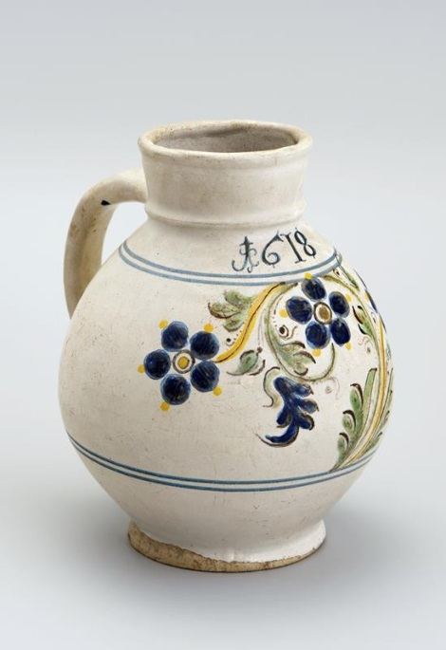
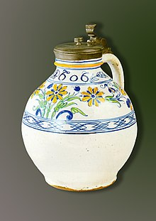
Habánská fajáns
Technologie:
– do českých zemí přinesli novokřtěnci (habáni), kteří se usadili na jižní Moravě
16. stol.: Mikulov, Slavkov u Brna, Dambořice aj.
Habánské (novokřtěnské) fajánse:
– vyráběly se po vzoru italské „bianki di Faenza“, na níž nesměl být figurální motiv
(dekory: heraldika a rostlinné dekory jako karafiát, tulipán a granátové jablko)
– luxusní zboží určené šlechtě a měšťanům
– 18. stol.: výroba: Ždánice, Vyškov, Bučovice, Olomouc, Šternberk, Valašské Meziříčí
později: Ivančice, Velká Bíteš, Znojemsko
Fajánsové manufaktury:
– císařská v Holíči (záp Slovensko)
– dílny v lokalitách bývalých habánských dvorů
– Sobotiště, Veľké Leváre, Dechtice, Košolná, Častá
– nové centra zakládali potomci habánů: Stupava, Boleráz

Slide 21
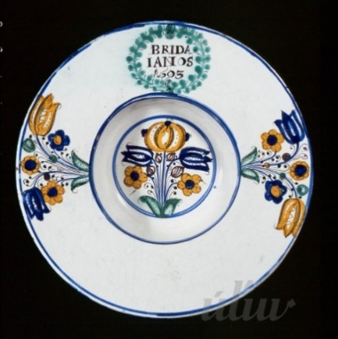
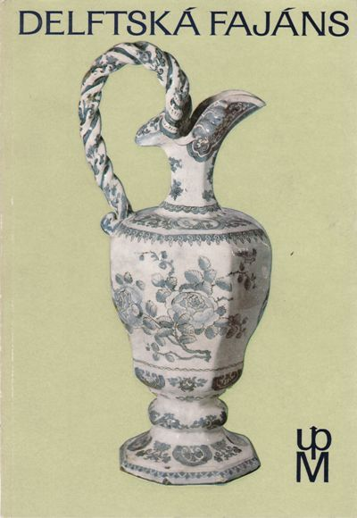
Majolika – název podle španělského ostrova Mallorka v souostroví Baleáry (obchodní středisko)
– keramika s různobarevným střepem potažená barevnou glazurou
– původ: v Egyptě ( 2. stol př. n. l.), odkud do Asie a skrze Maury do Španělska (Malaga, Granada)
– výroba pokračovala i po dobytí Malagy katolíky (1487)
– glazury: a) jednobarevná (zelená)
b) dvoubarevná (mramorovaná);
c) vícebarevná (např. kachlů)
Fajáns – název podle italského města Faenza u Boloně: (od r. 1466; 12. stol. keramické středisko)
– keramika s nažloutlým střepem pokrytá bílou neprůhlednou cíničito-olovnatou glazurou
(po vsáknutí se za syrova maluje barvami: kobaltovou, zelenou, žlutou a manganově fialovou)
– konec 16. stol. – manufaktury v Itálii
Francie: Lyon, Nimes a Montpellier
Německo: kolem Norimberku a Hamburku
Nizozemí: Antverpy
Delft – bílá hlína i glazura zdobená modrým dekorem
Severoitalské fajánse z Lutherova domu ve Wittenbergu.

Slide 22
Berounské zboží
Vyhlášená keramika na stolech šlechticů a měšťanů: 2. pol. 16. stol. až 1/3 17. stol.
Hrnčíři – písemně doloženi od počátku 14. stol.
– hrnčířské krámy: konec 15. stol.
– cechovní organizace: poprvé k r. 1560
Hrnčířské provozy – severní předměstí: Hrnčířské a Rybářské u řeky Berounky
– nálezy hrnčířského ze západního (tzv. Horního) předměstí
– v jádru Berouna: ulice Česká a Na Klášteře
Nálezy – na Pražském hradě
– Nové Město pražské: kopírování berounského zboží pražskými hrnčíři před r. 1572: dílna Adama Špačka
– soudní spory o pražské trhy doloženy písemně v pol. 16. stol. (písemně doloženy i fyzická napadení, rozbíjení zboží)
Útlum produkce – za třicetileté války (1634 a 1639) a v důsledku emigrace 1651: Hrnčířské a Rybářské předměstí částečně pusté
– po třicetileté válce: 9 hrnčířů
1740: 12 mistrů

Slide 23
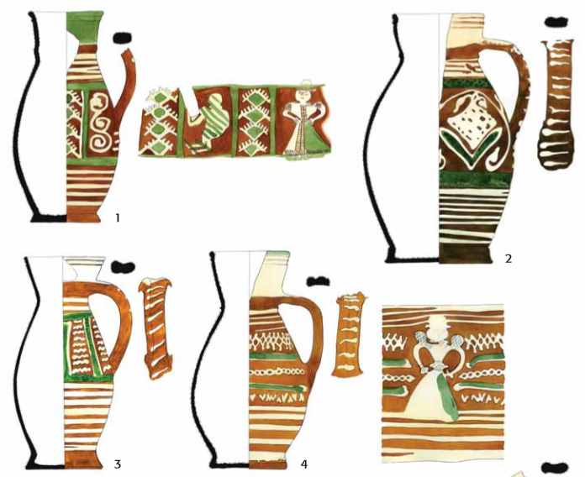
Tzv. červeně malovaná berounská skupina: 4/4 16.až 1/3 17.stol.

Slide 24
Číše českého typu.
Opava-Masařská
Kyjovitá číše s girlandami.
Opava-Kolářská
České sklo
číšky s taženými kapkami
– Čechy: od konce 12. stol. (do Německa, Polska a Skandinávie)
– Opava: dominikánský klášter, Dolní nám.
číšky s protáhlými nálepy: od 14. stol.
– napodobují číšky se šnekovitými nálepy z hnědého skla
– Opava: Dolní náměstí
Vysoké číše s nálepy tzv. českého typu: poč. 14. stol.
– oblíbené ve 2. pol.14. a v 15. stol.
– Německo, Polsko, Švédsko
– méně Maďarsko (Buda), Rakousko (Vídeň), Slovensko (Bratislava, Trnava)
– od pol. 15. stol.: lišty promačkávané rádélkem a girlandy
– 15./16. stol.: číšky s trychtýřovitým tělem a patkou ze svinutého vlákna
láhve s hruškovitým nebo kulovitým tělem
poutnické a čočkovité láhve (vyhlazování textilu, na koření)
tzv. mucholapky
Číška s trychtýřovým tělem.
Opava-Kolářská
mucholapka
lahve

Slide 25
Sklo v benátském stylu:
– podle benátského vzoru: 16. a 1. pol. 17. stol.
– české sklo nazelenalé barvy: domácí vkus a výrobní možnosti
– pol. 16. stol.: luxusní sklo s emaily (letopočty, erby), zlacení, ryté vzory
číše na duté zvonovité patce, poháry, láhve
na objednávku: tzv. vítací, erbovní a svatební číše, poháry
– technika: rytí diamantovým hrotem
(znovuobjevil benátský mistr Vincenzo di Angelo dal Gallo)
optický dekor: číšky, poháry, láhve, džbány, mucholapky
Číše s válcovitým nebo konickým tělem na duté zvonovité patce
– nezdobené i zdobené
– z motiv konvalinek figurální scény, letopočty
– Opava-Horní nám., Kolířská_Pekařská, Cvilín (letopočet 1618)
Číše zdobená emaily z Opavy, mezi ulicemi Pekařskou a Kolářskou.

Slide 26
Literatura
ALBARELLA, U., 2005: Meat Production and Consumption in Town and Country, in: Giles, K. & Dyer, Ch. (Eds.), Town and Country in the Middle Ages. Contrast, Contact and Interactions 1100-1500, 131–149, Leeds.
– 2006: Pig Husbandry and Pork Consumption in Medieval England, in:
WOOLGAR, C. M., SERJEANTSON, D. & WALDRON, T. (eds.), Food in Medieval England, Diet and Nutrition, 72–87, Oxford.
ANDĚRA, M., 2006: Orictolagus cuniculus (Linnaeus, 1758) - králík divoký.
In: Mlíkovský, J. - Stýblo, P. (eds).: Nepůvodní druhy fauny a flóry České republiky, Praha, 448–450.
BENEŠ, J.–KOČÁR, P.–SUCHÁ, R. 1998: Doklady dálkových kontaktů ve středověké Evropě na základě studia vybraných archeobotanických nálezů – Belege der Fernkontakte im mittelalterlichen Europa aufgrund der ausgewählten archäeologische Funde, Archaeologia historica 23, 285–293.
BERANOVÁ, M. 2000: Formy chovu dobytka v 11.–13. století [Zu Formen der Viehzucht im 11.–13. Jahrhundert.], in: Sborník Miroslavu Buchvaldkovi, Most, 17–20.
– 2005: Jídlo a pití v pravěku a ve středověku, Praha.
BEECH, M.,1993: Archaeozoology and archaeobotany: its role in the ARLNB project, Památky archeologické 84/2, 137–142.
KYSELÝ, R., 2004: Kvantifikační metody v archeozoologii, Archeologické rozhledy 56/2, 279–296.
ČECHURA, J.,1993: Fíky, mandle a rozinky na Karlštejně za husitské revoluce, Historický obzor 4, 82–84.
ČULÍKOVÁ, V., 1994b: Rekonstrukce synantropní vegetace středověkého města Mostu. Památky archeologické 85, Suppl. 2, 181–204.

Slide 27
DRESLEROVÁ, G., 2009: Osel v době hradištní. in: Archeologie doby hradištní v České a Slovenské republice. Sborník příspěvků přednesených na pracovním setkání Archeologie doby hradištní ve dnech 24. –26. 4. 2006., 10–16, Brno.
HADRAVOVÁ, A., 2008: Kniha dvacatera umění mistra Pavla Žídka: část přírodovědecká, Praha.
JANKOVSKÁ, V., 2002: Palynologie. In: Klápště, J.: Archeologie středověkého domu v Mostě (čp. 226), Mediaevalia archaeologica 4, 158–161.
KLÁPŠTĚ, J. 1994: Paměť krajiny středověkého Mostecka – Das Landschaftsgebiet Most als Zeuge des Mittelalters. Most.
KOČÁR, P.–KOČÁROVÁ, R.–HŮRKOVÁ, J.– ISSEK, P.–HARTMANNOVÁ, O.–KOSTROUCH, F., 2006: Botanický příspěvek k archeologii žízně – archeobotanické analýzy sladů z vrcholného středověku až novověku, in: Ve službách archeologie 7, 175–182.
KORBELÁŘ, J.–ENDRIS, Z.,1981: Naše rostliny v lékařství. Praha.
MEDUNA, P., 2008: Konec „lesního“ prasete. In: Pokorný, P. – Bárta, M. (edd.): Něco překrásného se končí. Kolapsy v přírodě a společnosti, 145–146, Praha.
MLÍKOVSKÝ, J., 2005: Evidence for hawking in early Medieval Czechia. Buteo 14, 53–56.
NÝVLTOVÁ-FIŠÁKOVÁ, M., 2004: Zvířecí kosti ze středověkých jímek v Opavě, Časopis Slezského Muzea, S. B, 53, 1-17.

Slide 28
OPRAVIL, E., 1965: Rostlinné nálezy z archeologického výzkumu středověké Opavy, prováděném v roce 1962, Časopis Slezského muzea A 14, 77–83.
– 1986: Archeobotanické nálezy z areálu Jaktařské brány v Opavě (býv. hotel
Koruna), Časopis Slezského muzea v Opavě (A) 35, 227–253.
– 1987: Rostlinné zbytky z archeologického výzkumu hradiska Chotěbuz-
Podobora, Těšínsko 1987/2, 3–6.
– 1993a: Archeobotanické nálezy z Kolářské ulice v Opavě, AH 15, 491–509.
– 1993b: Archeobotanické nálezy z Hrnčířské ulice v Opavě (hotel Orient –
dostavba), Časopis Slezského muzea v Opavě (A) 42, 193–214.
– 1996: Archeobotanické nálezy z historického jádra Opavy z výzkumné sezóny
1993 – 1994, Časopis Slezského muzea v Opavě (A), 1–15.
PAVELKA, J.–VAŘEKA, P., 2008: Příspěvek k poznání stravy ve vrcholném a pozdním středověku. První výsledky analýzy potravinových zbytků na keramice v Čechách, Kuděj 1-2, 98 –109.
PEŠKE, L., 1985: Domácí a lovná zvířata podle nálezů na slovanských lokalitách v Čechách, Sborník NM 39, 20–216.
PETŘÍČKOVÁ, J., 2000: Domácí a lovná zvířata v době hradištní. Stav poznání, Archeologie ve středních Čechách 4/2, 485–488.
SŮVOVÁ, Z. 2008: Zvířecí kosti ze zaniklých vesnic. In: Hledání zmizelého, Plzeň, 25–28.
VALÍČEK, P. a kol., 2002: Užitkové rostliny tropů a subtropů, Praha.
ŽEMLIČKOVÁ, A. 2012: Lov ve vrcholném středověku s přihlédnutím k archeozoologickým závěrům. Rkp. bakalářské práce na FF Jihočeské univerzity v Českých Budějovicích.

Slide 29
Renesance
lat. renáscor – narodit se, narůstat, opět se objevit, obnovit, též vzkřísit (antické tradice)
– období počínající Petrarcou a končící Descartem: cca 1330 – 1630
České země – první ohlasy v období pozdní gotiky za vlády Jagellonců na konci 15. stol.
– ne přímo z Itálie, nýbrž přes Uhry: budínský dvůr Matyáše Korvína
– šíří ji Italové (Vlaši), kteří se stěhují za Alpy a podle renesančních vzorů zdobí gotické stavby
Morava – první renesanční vlivy v architektuře:
1492: portály zámků v Moravské Třebové a v Tovačově
1493: okna Vladislavského sálu (pozdní gotika Benedikta Rejta)
1503 – 1510: Ludvíkovo křídlo Pražského hradu
Periodizace (Čechy):
a) raná: 1492 – 1538 (Vladislav Jagellonský: renesanční prvky)
b) vrcholná: 1538 – 1580 (Ferdinand I. Habsburský: italští mistři).
c) pozdní: 1582 – 1620 (Rudolf II.: mistři z Nizozemí, manýrismus)

Slide 30
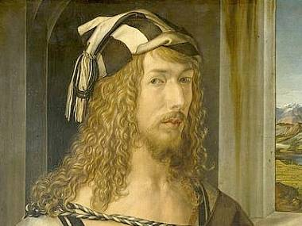
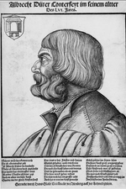
Albrecht Dürer
1471 - 1528
Syn zlatníka z Norimberku.
Proslavil se jako malíř a rytec.
Nejvýznamnější představitel
zaalpské renesance.
Hlavní dílo:
Růžencová slavnost (r. 1506)
Grafické cykly:
Apokalypsa
Malé a Velké pašije
Život Panny Marie
Volné grafické listy:
Adam a Eva, Rytíř, Smrt a ďábel,
Melancholie
Podobizna od E. Schöna

Slide 31
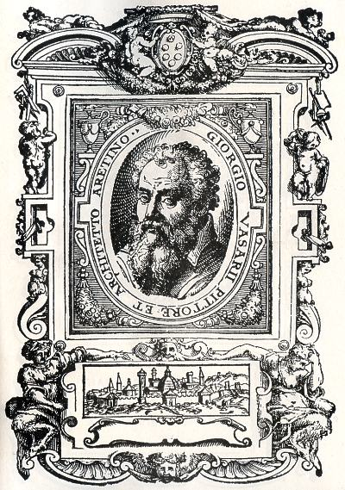
Manýrismus italsky maniera – styl, způsob
Přechodná fáze mezi renesancí a barokem:
Itálie: 1515 – 1600
Francie: 1550 – 1610
střední Evropa: 1560 – 1630
Název – 16. stol.: Giorgio Vasari v souvislosti s pozdní
tvorbu Michelangelovou, která se
odchylovala od klasických představ o
harmonii
Odklon od harmonického řádu, jak jej chápala vrcholná renesance a historicky bývá vykládán jako následek rozkladu tradiční jednoty.
Giorgio Vasari

Slide 32
Obraz světa – determinovaný křesťanským pojetím universa se promítal ve společenské hierarchii hodnot a
v zařazení jedince ve společnosti, jehož postavení odviselo od stavu, k němuž náležel.
Vliv – biblické náměty inspirovaly: a) vzdělání
b) „vysoké“ umění (malířství, architektura)
Náměty – vycházely z každodenního života a životního stylu vyšších vrstev
– společenské zařazení bylo manifestováno ritualizovaným chováním při nejrůznějších obřadech a
ceremoniálech jako byla turnajová klání a slavnosti
– důležitou roli hrála heraldická symbolika, která zdobila nejen praporce, štíty a korouhve bojovníků,
ale i významné stavby (portály, malířská výzdoba) a jejich inventář (nábytek aj.)
Renesance – evropská humanistická kultura znovuobjevila lidské hodnoty v ideálech antiky
– obsah symbolů se změnil, což určitým způsobem ovlivnily i reformní ideové trendy
– větší důraz se začal klást na estetické pojetí a umělecké působení výtvarných děl
Signum a res (znak a symbol) – měly hlubší smysl a představovaly specifický komunikační prostředek, jehož
prostřednictvím byly vnímány nezjevné podstaty reálných skutečností, společenských
vztahů a morálních hodnot

Slide 33
Homo viator
Cesty – za obchodem (lokální, regionální zahraniční trhy, jarmarky)
– za vzděláním (řemeslo: tovaryšské cesty, studia: univerzity)
– náboženské důvody: zbožnost (milost Boží), pokání (odpuštění hříchů)
Křesťanství – z lat christianos (stoupenec Krista), učení Ježíše z Nazaretu a jeho učedníků o Božím království
– 313: legalizováno císařem Konstantinem I. Velikým Milánským tolerančním ediktem
– 391: ustaveno za státní náboženství císařem Theodosiem I.
Aurelius Augustinus – poč. 5. stol.: charakterizoval člověka jako „homo viator“, tj. poutníka
– peregrinatio: putování, ve středověku synonymum pro životní cestu
– peregrinus: poutník byl vzorem dobrého křesťana
poutnický oděv: hůl, mošna a plášť s odznakem (symbol poutního místa)
Poutnictví – hospodářský rozkvět míst spojených s kultem: budování poutních cest, špitálů a hostinců
– kulturní kontakty: poznatky (technologie), architektura, umění, životní styl (odívání, stravodání)
– křížové výpravy: ozbrojené poutě do Svaté země za účelem ochrany svatých míst (hrady)
ochrana Božího hrobu a poutníků: zřizování nových rytířských řádů (např. johanité)
ekonomické a sociální motivy
Náboženské poutě – do svatých míst byly součástí života ve středověku (poutě Židů do Jeruzaléma)

Slide 34
Hry a zábava
Volný čas – doba, kdy člověk nepracoval a mohl se věnovat zálibám nebo činnostem podle vlastní volby
– staročesky prázdniti: označení pro zahálku i odpočinek
– kratochvíle (krátit chvíli) = zabavit se
– privilegované vrstvy: lov, rybolov, sokolnictví, cvičení, turnaje, kostky, šachy, deskové nebo karetní hry
– šlechtě určeny šachy, měšťanstvu vrhcáby a prostému lidu mlýn
Křesťanský přístup – církev považovala hazardní hry za hřích (výplod ďábla)
– důraz na kontemplaci (rozjímání), modlitbu, studium náboženské literatury
Jean Verdon – emeritní profesor středověkých dějin na univerzitě v Limoges
– nebyl rozdíl kulturou lidovou a kulturou elit neexistoval, spíše šlo o jedinou kulturu s mnoha nuancemi
– lidová kultura se o několik desetiletí či staletí se opožďovala

Slide 35
Hra – podle Johana Huizinga (nizozemského kulturního antropologa) je:
– dobrovolná činnost, která je vykonávána uvnitř pevně stanovených časových a prostorových hranic, podle dobrovolně
přijatých, ale bezpodmínečně závazných pravidel, která má svůj cíl v sobě samé a je doprovázena pocitem napětí,
radosti a vědomím "jiného bytí", než je" všední život„
– svobodná a dobrovolná aktivita, zdroj radosti a zábavy
Šlechtické prostředí – zahálka byla součástí životního stylu
– Tomáš Štítný ze Štítného (cca 1333 – 1409): podporoval „počestnou kratochvíli“ a hru v šachy
doporučoval jako vhodný lék proti „tesknosti“
Církevní prostředí – mnozí duchovní měli šlechtické vychování
– znalost hry v šachy a vrhcáby
Městské prostředí – trhy, jarmarky, hody, liturgické slavnosti: kejklíři, artisté hudebníci
– krčmy: centra zábavy, hra hazardních her
Vesnické prostředí – slavnosti spojeny s církevními svátky (zemědělský cyklus)
– posvícení, poutě, masopust (hraní hazardních her)

Slide 36
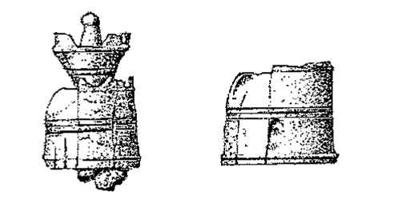
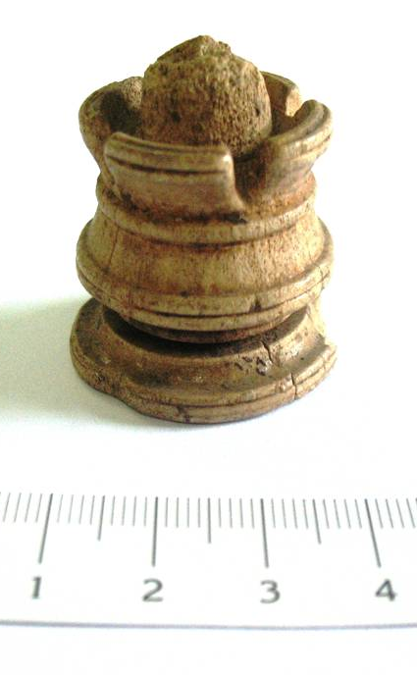
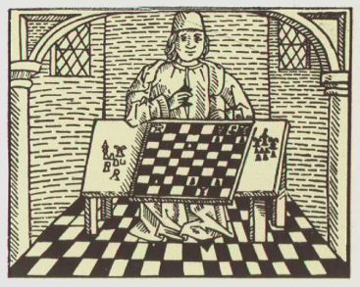
Šachy
Původ – 6. stol.: Indie
Evropa – 9. stol.: dar chálifa Hárúna al Rašída
Karlu Velikému
České země – 11. stol.
– 14. stol.: pojednání od T. Štítného
Cvilín
Rýmařov-Hrádek

Slide 37
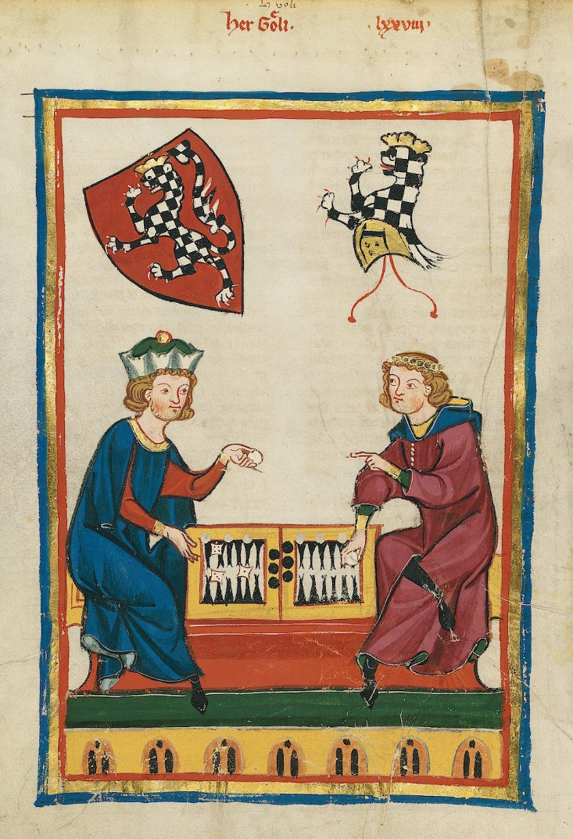
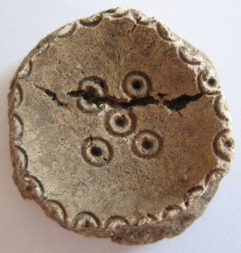
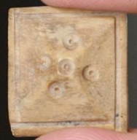
Vrhcáby (tric-trac) s typickou hrací deskou se 24 špicemi
– původ v antickém světě (tabulae)
– České země: zmínka v Liber Depictus
(krumlovský obrazový kodex z pol. 14. stol.)
obliba hlavně v 15. a 16. stol.
Codex Manesse – sepsán v Curychu mezi lety 1305 a 1340 (obsahuje básně od 140 autorů a 137 iluminací. Originál uložen v Universitätsbibliothek Heidelberg
Hrací kameny: Libice, Cvilín, Opava

Slide 38
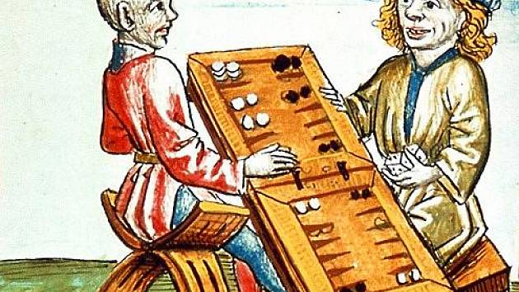
Hráči vrhcábů v rukopise z roku 1479, Kostnice.
Zdroj: https://hodoninsky.denik.cz/serialy/vrhcaby---oblibena-hra-ve-stredoveku20110124.html
Pomůcky – hrací deska(dvojdílná), 15 kamenů pro každého hráče, 2 kostky.
Pravidla – hrací kameny se rozestaví na desku podle daného schématu
– každý hráč hází kostkami, přičemž pohybuje s kameny po polích
– cílem hry je dovést všechny své kameny na svá vnitřní pole a odtud je vyvést z desky ven dřív,
než se to podaří soupeřovi
Freiburg – 3. stol: hrací deska s kameny
Jan Amos Komenský – zařadil hru do učebnice pro děti Orbis Pictus

Slide 39
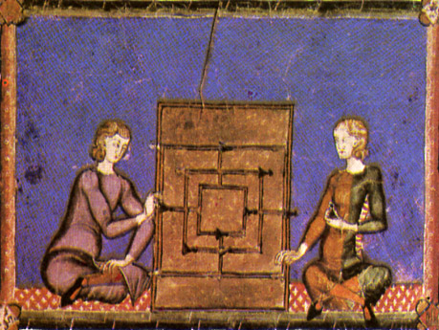
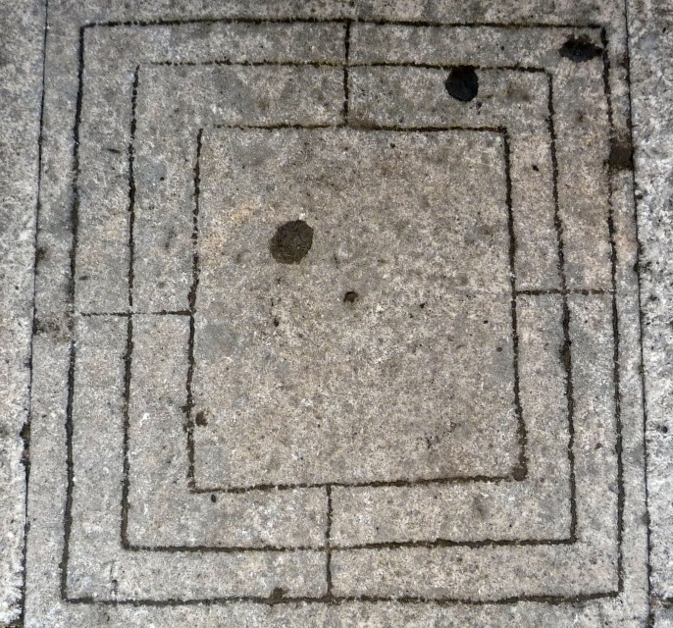
Mlýn a mlýnek
Mlýn – oblíben v antickém světě
– Čechy: nález z Libice
15. stol.: Praha
(Staroměstské nám, Butovice)
Mlýnek – hrají dva hráči se 3 kameny, táhnou ortogonálně
nebo diagonálně, aby zablokovali soupeře.
Nález z Prahy Butovic
Diokleciánovo mausoleum ve Spliu

Slide 40
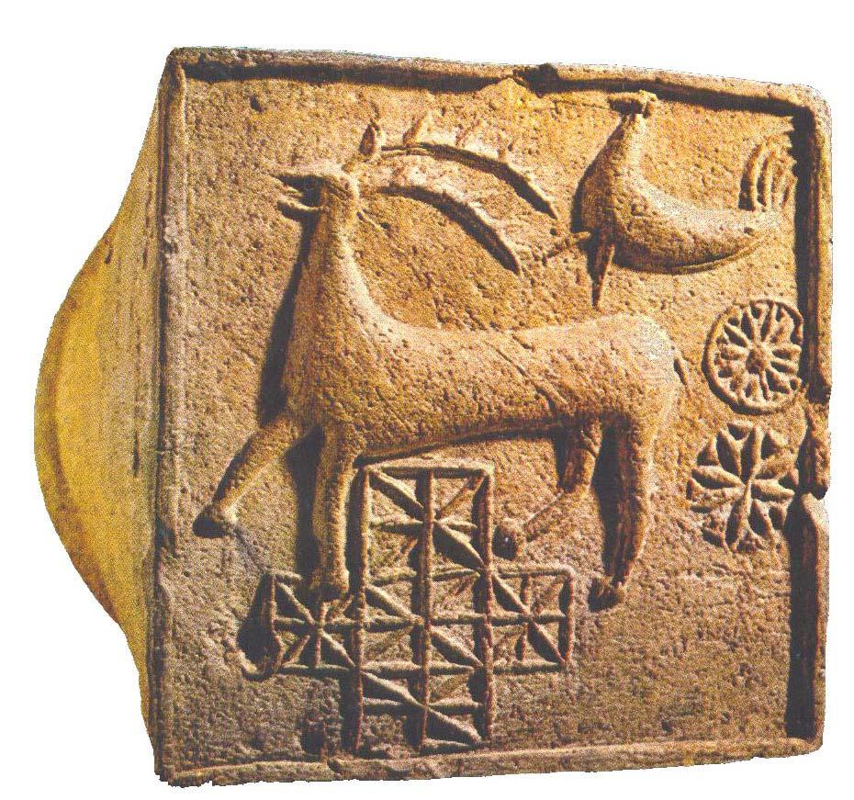
Dáma – vznik ve 13. stol. V jižní Francii
– šachová deska s hracími kameny
– 1547: Antonio Torquemanda: „El ingenio o juego de marro, de punta o damas„
– 2. pol. 16. stol.: v Čechách
Ovčinec – také hra „na vlka“ nebo „vlk a psi“
– 12. stol.: nejstarší nález z Anglie
– kachel s plánem ve sbírkách Muzea hlavního města Prahy
Hry kostečné – postupně nabyly charakter hazardu
14. stol.: v Praze hrál obchodník o svůj život
– pranýřovány dobovými mravokárci
Hry karetní – z Asie do Evropy skrze Araby
– 1377: první zmínky zaznamenány mnichem Johannesem z kláštera v Berefeldu u Basileje

Slide 41
Karty
Původ – nejasný: Čína, Korea nebo v Indie
– ve 12. stol. proniky na Arabský poloostrov, skrze vracející se křižáky
– ve 13. až 14. stol. do Evropy
– líc (avers): ručně malované emblémy, od pol. 15. stol. tištěné
– rub (revers) původně bílý, od 16. stol. barevný ornament
1354: Praze je usazen kartýř Johann Kreysel
1517: mezi staroměstskými měšťany uveden kartýř Jakub
Zákazy – u nás od 14. stol.
1449: usnesení tří pražských měst:
„…neměl žádný hospodář v domě svém dopouštěti her kostečných, vrchcábních, karetných nebo
jakýchkoli jiných, jakož že i kostky a karty nemají nikde býti prodávány“
1655: deník Jana Františka Bruntálského z Vrbna
„…a po obědě jsem hrál s různými kavalíry nejprve quindeci, potom však landsknecht, a prohrál jsem dvacet jedna
dukátů…“

Slide 42
Doklady v knižních vazbách:
1547 – nejstarší karty doloženy ve Slezskem zemském muzeu v Opavě
– nalezeny při restaurování 7. knihy zemských desek opavských (1555–1583)
5 listů se zkušebními otisky německkých karet, znak města Vratislavi (W)
1565 – ve vazbě knihy Leona Battisty Albertiho L’Architettura, německé
uloženy ve fondu Národní technické knihovny v Praze
1565 – 1566: ve vazbě geologického spisu Konrada Gessnera De Omni Rerum Fossilium Genere, Gemmis, Lapidibus,
Metallis, Et Huiusmodi, Libri Aliquot, Plerique Nunc Primum Editi, Curych
Archeologické nálezy:
– Pražský hrad – 1872: v Černé věži nalezeno 41 karet z let 1606 až 1616
– 1956: I. Borkovský našel v Černé věži tři hrací karty
– 2009: další nálezy z Vladislavského sálu
– Olomouc – Petrášův palác: nález listů v zásypu kleneb, francouzský typ

Slide 43
Magické rituály
Stavební obětiny – lidové doklady pověr a zvyklostí
– spojeny s ochranou domu před negativními silami, katastrofami, lidmi atp.
– zajištění dostatku, spokojenosti a štěstí jeho obyvatel
– do základu, pod práh, do první vazby krovu, pod podlahu, ke komínu, pod okno
– tzv. svatý kout: v místnosti diagonálně (úhlopříčně) od koutu s topeništěm
stůl, kolem svaté obrázky
– obětiny: a) zvířata: živá i mrtvá (drůbež aj.)
b) rostlinné a potravinové (obilí, aj.)
c) mincovní (v kostele)
d) lidské (kosti předků, dítě pod věží na Rokštejně)
e) pravěké nástroje (hromové klíny)

Slide 44
Hereze – činnost proti oficiálním dogmatům katolické církve
Čarodějnictví – 800: na synodě ve Freisingu vydán spis proti zaříkávání, věštění, předpovídání počasí nebo jiného
druhu čarování, provinilce měl představený diecéze vyslechnut s cílem doznání za použití
donucovacích prostředků (mučení, upálení)
– 1376: Nicolas Eymeric vydal příručku pro inkvisitory „Direktorium inquisitorum“
(„zlatá kniha pro strážce víry“)
– 1486: Jakub Sprenger – Kladivo na čarodějnice
Grimoáry – z fr. grammaire (mluvnice), magické knihy s praktickými návody přírodní a nadpřirozené magie
(předpisy na přípravu magických preparátů pro léčení, talismanů, amuletů, k vyvolání duchů aj.).
Porodní báby – praktikovaly léčitelství (byliny) i magii (amulety)
Mastičkářky a šarlatánky – používaly nekalé praktiky k vylákání peněz
Templáři – 1307 až 1314: zištně vykonstruovaný proces proti řádu (Filipa IV.)

Slide 45
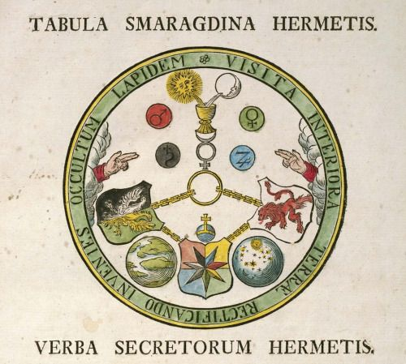
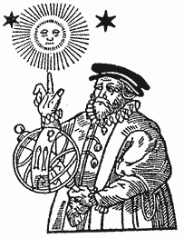
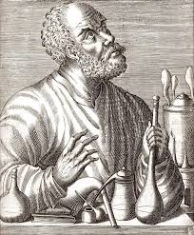
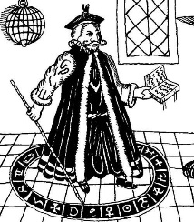
Věštění
Hermetismus – soubor okultních (tajných) nauk o stvoření světa a postavení člověka
– astrologie, alchy­mie, kabala, tarot (karty) a magie
– název odvozen od Herma Trismegista, pokládaného za vynálezce
věd a autora spisu tzv. Smaragdová deska (Corpus Hermeticum – co je nahoře, je dole)
– první zmínka ve 4. stol. n .l. u řeckého alchymisty Zosína
Astrologie – z řec. Αστρολογία: predikční (předpovědní) praktika vycházející ze
symbolické interpretace horoskopu vypočítaného podle postavení planet
– 1412: první spis na Moravě od Jana Těšínského popisujeí výrobu
kamene mudrců
Alchymie – z arab. al-kimija, disciplína zabývající se experimentováním s chemickými
látkami s cílem transmutace (přeměny) kovů ve zlato prostřednictvím
Kamene mudrců (věřilo se, že jde také o univerzální lék a tzv. elixír mládí,
přinášející nesmrtelnost)
Magie – nauka o kontaktu s abstraktním světem pomocí speciálních rituálů

Slide 46
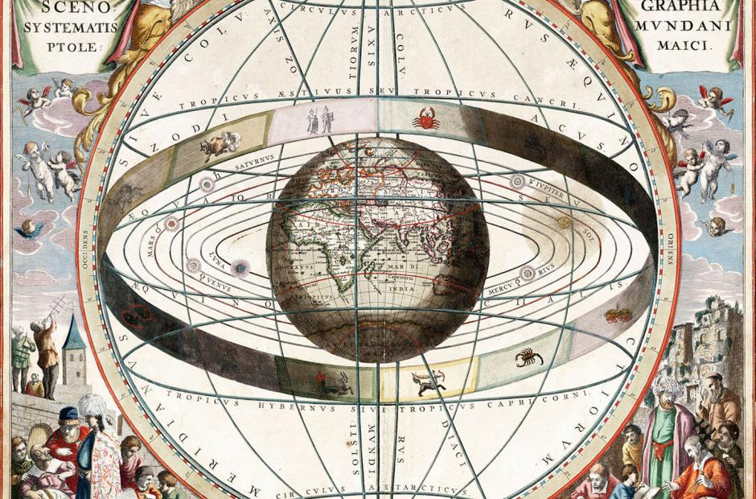
Ptolemaiův kosmický systém se Zemí uprostřed. Amsterodam r. 1660.

Slide 47
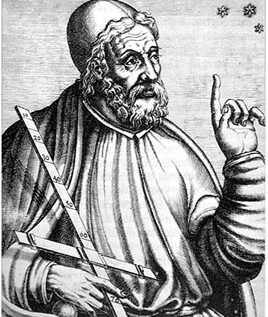
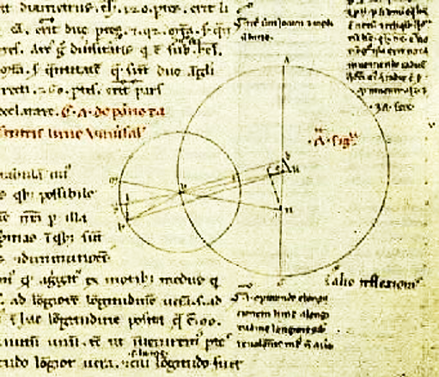
Klaudios Ptolemaios (90 – 160 n. l.)
– řecký geograf, matematik, astronom zabývající se hvězdopravectvím
– spisy: Almagest a Tetrabiblos (používány do pozdního středověku)
– položil základy astrologie
– přehodnoceny až s novými poznatky v renesanci.
Paracelsus (1493/1494–1541) – Philippus Aureolus Theophrastus Bombastus von Hohenhem
– švýcarský alchymista, astrolog a lékař: úkolem alchymie je příprava léčiv a boj proti nemocem
– 1537: v Moravském Krumlově vyléčil Jana z Lipé (jiné příbuzné ne)
Georgius Agricola (1494–1555) – původně Georg Bauer: 1527 do Jáchymova jako lékař
– hornická příručka Dr re Metallica: kritik alchymie – dělil na tři skupiny:
…“ v první jsou „praví“, k těm byl skeptický, ale neodmítal je (kdyby šlo zlato vyrobit,
musela by ho být plná města). Další dvě skupiny odsuzoval: „první vyrábějí napodobeniny
drahých kovů, druzí provádí různé eskamotérské kousky a zlato prostě vpravují do tyglíků“.
Michał Sędziwój (1566–1636) – polský šlechtic, alchymista, filosof a lékař
„Chemici [alchymisté] dokázali i bez pomoci Slunce [kámen mudrců] proměňovat železo
v měď, čili Venuši. Dokázali také vyrobit z Jupiteru [cínu] Merkur [rtuť], dařilo se též některým
vytvořit ze Saturnu [olova] Měsíc [stříbro].“

Slide 48
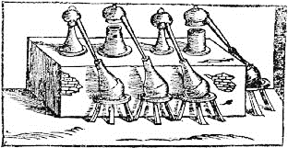
Alchymie
Středověká disciplína – 12. stol.: z arab. al-kimija (Španělsko: první překlady arabských traktátů)
– 13 a 14. stol.: destilace vína (tzv. aqua ardens), redestilace (aqua vitae)
– hermetické (uzavřené) umění, předchůdce dnešní chemie
– Kamen mudrců: látka měnící kovy ve zlato, také všelék (nemoci, hojení ran, nesmrtelnost)
alkahest = univerzální rozpouštědlo, elixír života (panacea) = omlazující účinky
Význam – objevy nových substancí a jejich vlastností: např. kyseliny, hydroxidy, soda a potaš, salmiak
– propracování výrobních technik a postupů: destilace, sublimace, extrakce, tavení, filtrace, rozpouštění látek
– zavádění nových přístrojů a aparátů: např. pícky, křivule, chladiče, třecí misky aj.
– rozvoj řemesel: metalurgie, sklářství, keramika, barvířství, výroba léčiv, vonných a kosmetických přípravků
– uchování překladů spisů antických filozofů.
Archivní prameny – 16. stol.: provázanost alchymie s hutnictvím
– na panovnických a šlechtických dvorech pracovali alchymisté, ovládající chemii a metalurgii
– Johann Konrad von Richthausen (1604–1663) a Wenzel Seiler (?1648–1681): bánští úředníci

Slide 49
Alchymisté
poč. 14. stol.: první zmínka z kláštera v Raguse
1394: Smil Flaška z Pardubic – zmínky o alchymii
1412: Jan Těšínský – traktát o Kameni mudrců
1437: Barbora Celská – Zikmundova vdova v Mělníku: dílna
15./16 stol.: Albík z Uničova – lékař Václava IV. A Zikmunda
– znalost alchymie při přípravě léků
1519: Jan Černý – kněz Jednoty bratrské
– vedl léčebný dům v Prostějově, lékař Pernštejnů
1447: Václav II. Opavský – tzv. Faustův dům v Praze: laboratoř
– Mladotovský palác na Karlově nám.
1. pol. 16. stol. – Johannes Faust: německý učenec
– dům v Melantrichově ulici na Starém Městě
– po jeho zbourání se název přenesl na Mladotovský dům
16. stol.: Faustův dům obýval Edward Kelley
1996: zjištěny malby s alchymistickými symboly
18. stol.: pak Ferdinand Antonín Mladota ze Solopysk – pokusy
syn Josef Petr se zabýval mechanikou
Mladotovsky palác na Karlově nám.
Alchymistova dílna. David Teniers ml., 1650.

Slide 50
Hynek z Poděbrad (1452–1492): kníže Minsterberský
– sběratel alchymistických spisů
– dílna ve věži Sankturinovského domu na Palackého nám.
– pod oratoří (modlitebnou)
– odtokové žlábky a závěsné konzole
– 2002: Muzeum alchymie v Kutné Hoře
Alchymisté spjatí s Kutnou Horou:
– Jaroš Griemiller z Třebska: příbuzný (Pavel) byl mincovní úředbík
překlad traktatu Rosarium philosophorum
věnoval ho Oldřichu z Rožmberka
– Daniel Stolcius: narodil se v Kutné Hoře
studoval v Lipsku, Marburgu, Basileji
1635: v Polsku se seznamil s J. A. Komenskym

Slide 51
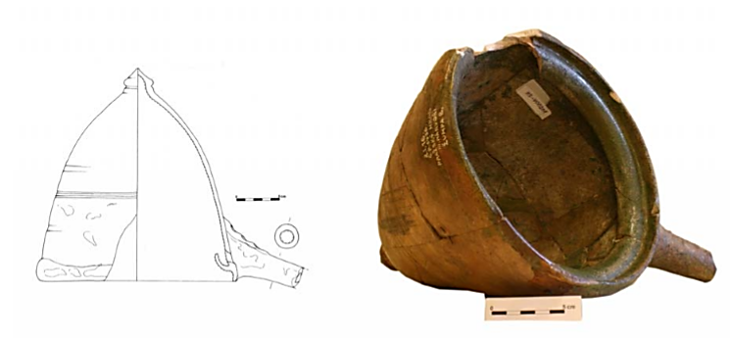
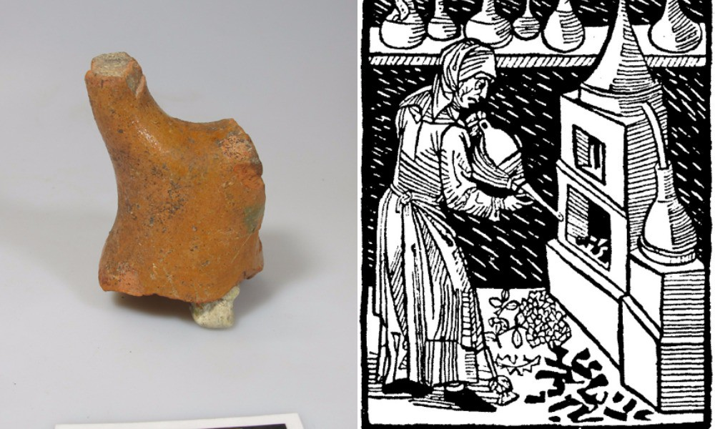
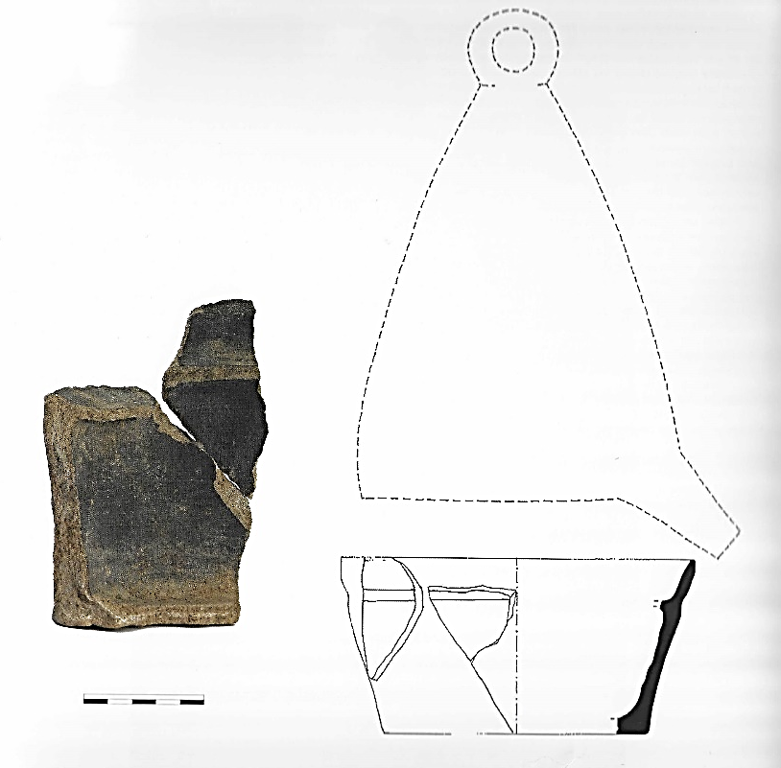
Destilační přístroje
Pražský hrad
Výroba alkoholu – 8. stol.: ze Španělska („aqua vitae“ arabský lékař Geber)
– 2. pol. 13. stol.: do klášterů (medicína proti moru)
První zmínka – 1315: z Prahy-Starého Města
Nálezy – Příběnice, Pražský Hrad, Křivoklát, Ostrava-Kostelní nám.
– Brno-Veselá ulice: zlomek alembiku z 2. pol. 15. stol.
spodní varná nádoba nalezena nebyla
Replika: 10 l kvašeného vína = 1,5 l alkoholu
Alembik: horní část s výlevkou
Cucurbita: spodní varná nádoba
Ostrava-Kostelní nám
Brno

Slide 52
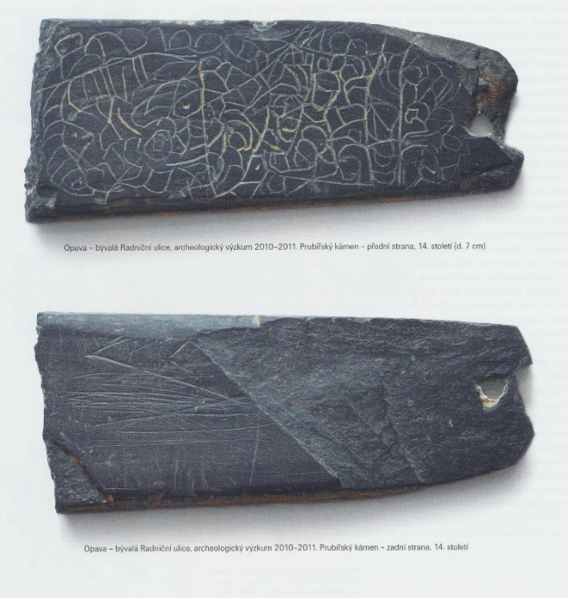
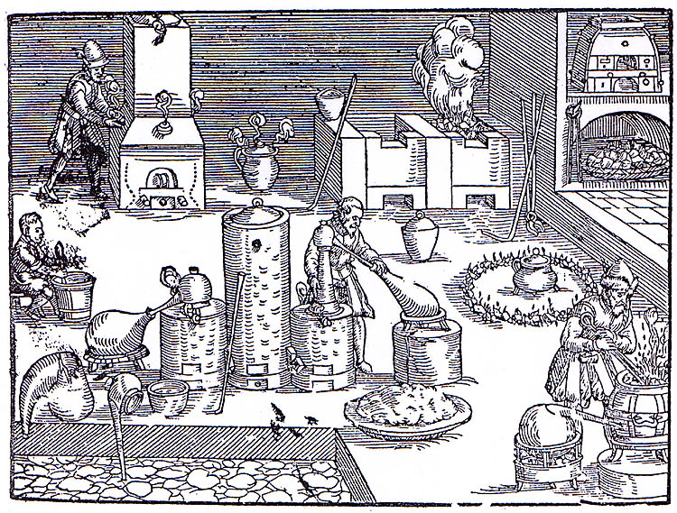
Lazar Erckel († 1594)
– 1528: narodil se v saském Annabergu, studia ve Wittembergu
– 1570: prubíř v Kutné Hoře a v Praze (báňský odborník)
– 1577: jmenován císařským vrchním horním mistrem
– 1583: ředitel královské mincovny v Praze
1574: Kniha o prubířství (prubíř = zkoušeč ryzosti)
– o hutnictví rud s obsahem stříbra, zlata aj.
– popis vybavení prubířské laboratoře
– výroba přístrojů, nástrojů a pomocných látek
"Prubířství je vznešené staré umění, vynalezené před dávnými časy alchymií, stejně jako ostatní práce s ohněm, kterými se nejen můžeme poučit o povaze každé rudy a druhu horniny a které z kovů v sobě obsahují, nýbrž učí také probádat každý kov o sobě samém, zda je nutná přísada, zda vůbec a kolik jí má být a pak, jak kovy od takových příměsí vyčistit a v ryzí, čisté a prosté všech přísad rozdělit".
Prubířský kámen, Opava-Radiční ul.
Prubířská dílna (podle Lazara Erckera)

Slide 53
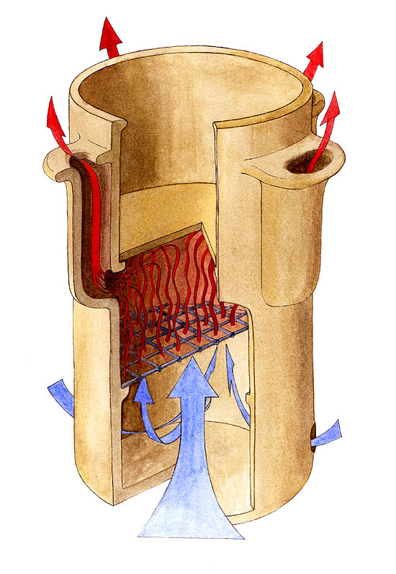
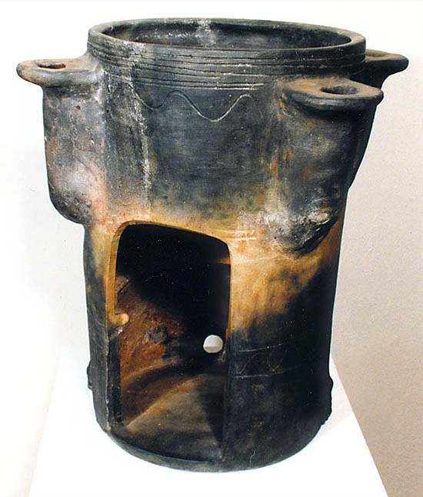
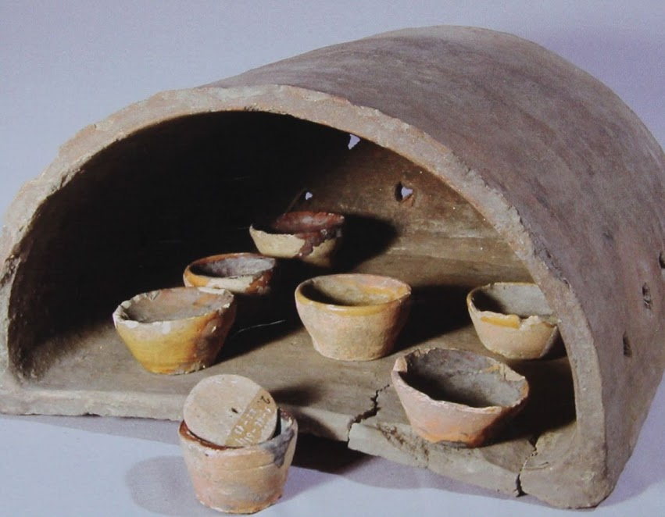
Renesanční prubířská pícka
Sebalda Mattighofera z Norimberka
(důlní úředník v Českém Krumlově)
Český Krumlov – Radniční 27
Výzkumy: 1993/1994
Inventář prubířské dílny: 1540 – 1569
– pícka: vyrobil krumlovský hrnčíř
– množství a ryzost kovu v rudě
– tavení liteřiny
– destilace kořalky
1521 – Sebald jmenován Petrem z Rožmberka
přepalovačem stříbra a zkušebníkem
drahých kovů krumlovských dolů
1540 – koupil dům v Radniční ul.
Prubířská (muflová) pec – tavení vzorků v tavících kelímcích (kapelkách)
vkládaných do mufle

Slide 54
Alchymie na dvoře Rudolfa II.
(1552 – 1612)
Tadeáš Hájek z Hájku – přírodovědec a osobní lékař Rudolfa II.; dohlížel na chod laboratoře
Tycho Brahe – císařský astronom a astrolog
– na zámku Benátkách nad Jizerou zřídil hvězdářskou observatoř (dar císaře)
Johan Kepler – po T. de Brahe dvorní matematik a hvězdář (zákony o oběhu planet)
Giordano Bruno – italský kněz obviněný z kacířství a r. 1600 v Římě upálen
John Dee – anglický filozof, matematik, spiritista a alchymista
– v Cambridgi získal titul mistr svobodných umění (věštil z krystalu).
Edward Kelley – vlastním jménem Edward Talbot, původně lékarnik a městský písař
– 1591 uvězněn na Křivoklátě
Alchymistické symboly chemických prvků.

Slide 55
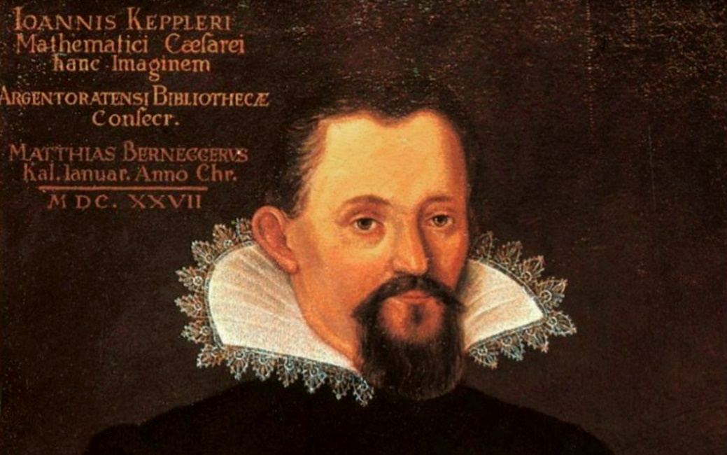
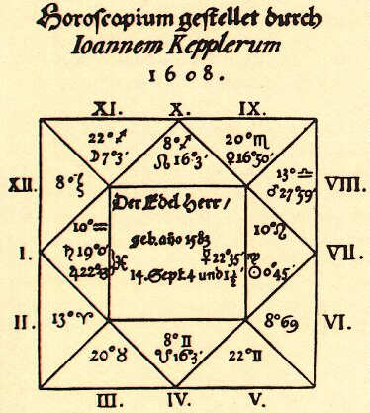
Jan Kepler (1571 – 1630)
– pracoval na dvoře císaře Rudolfa II.
– z finančních důvodů si přivydělával hvězdopravectvím
– sestavil horoskop frýdlantskému knížeti Albrechtu z Valdštejna (ambiciózní charakter)
– 1625: ve druhém horoskopu mu předpověděl kritické období v roce 1634 (zavražděn)

Slide 56
Literatura
Abrahams I., Życie codzienne Żydów w średniowieczu, Warszawa 1996.
Bílý, P., 2010 –2011: Nálezy nejstarších hracích karet v Čechách a na Moravě“ (od nejstarších dob do r. 1620). Závěrečná práca Rudolfínská akademie Asociace starožitníků, o. s., Praha.
Blažková, K. – Caranová, M. – Frolík, j. – Liška, V. – Matiášek, J. – Vlček, J., Hrací karty v archeologických nálezech Vladislavského sálu. Zlín 2017.
Borecký, V., 2005: Imaginace, hra a komika. Praha.
Borkowski,T., 1995: Gry i zabawy w średniowiecznym mieście na ślasku. Ślady materialne. In: Kultura średniowiecznego Ślaska i Czech. Miasto. Wrocław.
Čechura, J., 2008: Hry v životě středověkého člověka. Pokus o rekonstrukci způsobů trávení volného času ve středověku na příkladu archeologických nálezů pozůstatků deskových her. Rkp. diplomové práce na Ústavu pro pravěk a ranou dobu dějinnou FF UK Praha.
Endrei, W. - Zolnay, L., 1988: Spiele und Unterhaltungen in alten Europa. Hanau.
Hájková, M.,1997: Horno ludens pragensis. Příspěvek k dějinám karetní hry v pozdně středověkých a raně novověkých Čechách, AR XLIX, 1 06-123, 194-196.
Hazlbauer, Z, 1992: Středověká hra vrhcáby ve světle dobových pramenů, AH 17, 421-445.
Honl, I.: 1947: Z minulosti karetní hry v Čechách. Nákladem Vladimira Žikeše, Praha.
Horská, P. – Kučera, M. – Maur, E. – Stloukal, M., 1990: Dětství, rodina a stáří v dějinách Evropy. Praha.
Huizinga, J., 2000: Horno ludens. Praha.
Chytil, Z., 1961: Stolní společenské hry. Praha.

Slide 57
Kieckhefer, R., 2005: Magie ve středověku.
Kiersnowski R., 1977: Życie codzienne na Śląsku w wiekach średnich, Warszawa.
Le Goff, J, (ed), 1996: Středověký člověk a jeho svět. Praha.
Mehl, J. M., 1999: Hra. In: Le Goff, J.- Schnitt, J.C. (eds.), Encyklopedie středověku. Praha.
Měchurová, Z 1989: Projevy duchovní kultury ve hmotných památkách na Moravě a ve Slezsku, AH 15,311-321.
Muller, R. A., 2000: Vom Adelsspiel zurn Burgervergniigen. Archiv für Kulturgeschichte 82.
Omasta, V. – Ravik, S., 2007: Karty, hráči, karetní hry. Praha.
Petényi, S., 1994: Games and toys in medieval and early modem Hungary. Krems.
Petráň, J. (ed), 1985: Dějiny hmotné kultury III. Praha.
Prokop, J – Desort, P. – Střelka, J., 2005: Horno ludens. Minulost stolních her v Čechách. Praha.
Sedláčková, H.,: Kamnové kachle a hrací karty z archeologického průzkumu Petrášova paláce. In: Petrášův palác v Olomouci. 56–112.
Šmahel, F., 1990: Archeologické doklady středověké duchovní kultury, AH 15, 295-310.
Unger, J., 1985: Hmotná kultura středověké šlechty v archeologických pramenech na Moravě, AH 10, 323-329.
Unger, J., 1999: Život na lelekovickém hradě ve 14. Století. Brno.
Verdon, J., 2003: Volný čas ve středověku. Praha.
Wachowsky, K – Witkowski, J,. 2005: Henryk IV Prawy- homo oeconomicus czy homo ludens? In: Slask w czasach Henryka IV. Prawego. Wratislavia Antiqua 8, Wroclav.
Winter, Z., 1909: Řemeslnictvo a živnosti šestnáctého věku v Čechách. Praha.
Zíbrt, Č., 1889: Z her a zábav staročeských: příspěvky ke kulturním dějinám českým I., Velké Meziříčí.
Zíbrt, Č., 1888: Dějiny hry šachové v Čechách. Praha.
Zíbrt, Č., 1889: Z her a zábav staročeských. Velké Meziříčí.

